Slide 1

Farmakovigilanční systémy – VYBRANÉ POŽADAVKY
FARMAKOVIGILANČNÍ SYSTÉMY – vybrané požadavky
Ing. Zuzana Chomátová

Slide 2
Farmakovigilanční systém – právní základ
FARMAKOVIGILANČNÍ SYSTÉMY – vybrané požadavky
Nařízení Evropského parlamentu a Rady (EU) 1235/2010
Směrnice Evropského parlamentu a Rady 2010/84/EU
Guidelines on good pharmacovigilance practices (GVP)
Zákon o léčivech č. 378/2007 Sb. ve znění pozdějších předpisů
pokyny SÚKL (PHV)
…držitel rozhodnutí o registraci musí za účelem plnění svých úkolů v oblasti farmakovigilance provozovat farmakovigilanční systém odpovídající farmakovigilančnímu systému příslušného členského státu…

Slide 3
Farmakovigilanční systém – vybrané požadavky
FARMAKOVIGILANČNÍ SYSTÉMY – vybrané požadavky
o čem bude dnešní prezentace:
nová očekávání v souvislosti s legislativními novinkami (Art. 57 dtb, MLM)
opakující se nedostatky zjištěné při FV inspekcích

Slide 4
Farmakovigilanční systém – Art.57 databáze
FARMAKOVIGILANČNÍ SYSTÉMY – vybrané požadavky
databáze vytvořená a spravovaná EMA podle článku 57 Nařízení Evropského parlamentu a rady (EU) 1235/2010
od 2.7.2012 musí být do EMA zasílány informace o všech registrovaných LP v EU (CAP, MRP/DCP i NAR)
nově registrované LP – do 15 dnů od rozhodnutí
změny (změny, prodloužení, převod, pozastavení, zrušení registrace) – do 30 dnů od rozhodnutí
Inspektoři využívají pro plánování FV inspekcí i během přípravy na inspekci

Slide 5
Farmakovigilanční systém – Art.57 databáze
FARMAKOVIGILANČNÍ SYSTÉMY – vybrané požadavky
Pozorované nedostatky:
všechny LP nejsou zadány
po převodu registrace není v Art.57 dtb uveden aktuální držitel rozhodnutí o registraci
identifikační čísla PSMF – MFL čísla – chybně uvedena, nebo více MFL čísel pro jeden FV systém
není uveden název MAHa, nebo všechny kontaktní údaje QPPV

Slide 6
Farmakovigilanční systém – MLM Service EMA
FARMAKOVIGILANČNÍ SYSTÉMY – vybrané požadavky
projekt je v plné šíři spuštěn od 1. září 2015 (pro 300 + 100 účinných látek), pilotní fáze projektu proběhla od 1.7.2015 do 31.8.2015 (50 vybraných účinných látek)
Podrobné informace: http://www.ema.europa.eu/ema/index.jsp?curl=pages/regulation/general/general_content_000633.jsp&mid=WC0b01ac05808ce84c

Slide 7
Farmakovigilanční systém – očekávání v souvislosti s MLM Service
FARMAKOVIGILANČNÍ SYSTÉMY – vybrané požadavky
MAH by měl vědět, které účinné látky z jeho portfolia jsou zahrnuty do MLM Service
MAH by měl mít nastaven proces pro sledování webových stránek EudraVigilance a pro stahování zachycených případů
  pravidelně sledovat „MLM Search Results“ a „MLM ICSRs“ (kumulativní seznam vytvořených ICSRs)
  není povinné stahovat ICSRs vytvořené EMA, pak MAH musí dál monitorovat veškerou literaturu a vytvářet vlastní ICSRs, která však nemá hlásit do systému EV

Slide 8
Farmakovigilanční systém – očekávání v souvislosti s MLM Service
FARMAKOVIGILANČNÍ SYSTÉMY – vybrané požadavky
MAH musí sledovat literaturu, která není monitorována MLM Service a lokální odbornou literaturu
MAH musí dál sledovat veškerou odbornou literaturu pro účely plnění všech dalších FV povinností (PSURs, RMPs, detekce signálů)
pokud MAH sleduje literaturu monitorovanou MLM Service a vytváří souběžně vlastní ICSRs, i tak by měl sledovat výsledky monitoringu EMA a případně porovnat informace v obou ICSRs, pokud odlišně vyhodnocené hlášení, nebo FU informace → komunikace s NAs nebo s EMA

Slide 9
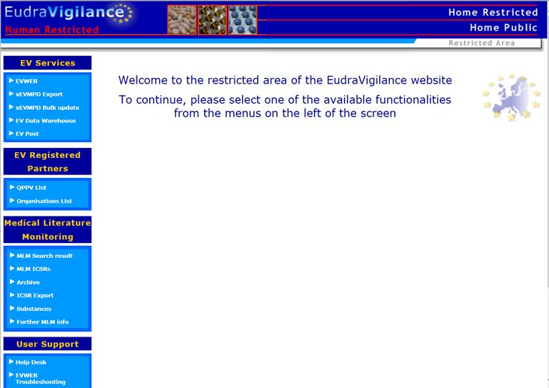
FARMAKOVIGILANČNÍ SYSTÉMY – vybrané požadavky

Slide 10
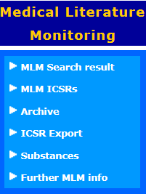
FARMAKOVIGILANČNÍ SYSTÉMY – vybrané požadavky

Slide 11
Farmakovigilanční systém – PSMF
FARMAKOVIGILANČNÍ SYSTÉMY – vybrané požadavky
obsah a formát PSFM - popsáno v GVP II
  v některých případech MAH není obeznámen s požadavky GVP
  formát v pořádku, ale nejasnosti ohledně obsahu (GVP II nespecifikuje vždy jednoznačně)
  přílohy – obsah nebo formát bývá problém

Slide 12
Farmakovigilanční systém – nedostatky v PSMF
FARMAKOVIGILANČNÍ SYSTÉMY – vybrané požadavky
informace, které často chybí:
  podrobný popis procesu zastupování, který by měl obsahovat i informace o zástupci QPPV, příp. o medicínsky vzdělané osobě (např. Curriculum Vitae)
  popis IT systémů, které se používají pro potřeby farmakovigilance, zejména informace o bezpečnostní databázi, o validaci atd.
  stručný popis jednotlivých činností (sběr a zpracování ICSRs, PSUR, RMP, detekce signálů…)
  popis činností, které jsou delegované na smluvního partnera
  pokud je významná FV činnost delegovaná (např. funkce QPPV), smlouva by měla být součástí PSMF jako příloha

Slide 13
Farmakovigilanční systém – nedostatky v PSMF
FARMAKOVIGILANČNÍ SYSTÉMY – vybrané požadavky
Přílohy PSMF:
logicky uspořádané a označené (např. příloha A – QPPV – jednotlivé dokumenty by měly být dále označeny)
pokud obsahují seznamy, doporučuje se je vést v excelu a na vyžádání v excelu předložit

Slide 14
Farmakovigilanční systém – nedostatky v PSMF
FARMAKOVIGILANČNÍ SYSTÉMY – vybrané požadavky
smluvní partneři
  někdy je tato příloha členěna podle smluv, nikoliv dle partnerů
  chybí lokální partneři, distributoři apod.
  chybí stručný popis, jaké činnosti partner vykonává pro MAH, měl by být uveden i stát, pro který je relevantní

Slide 15
Farmakovigilanční systém – nedostatky v PSMF
FARMAKOVIGILANČNÍ SYSTÉMY – vybrané požadavky
zdroje dat
  nejsou úplné – seznamy studií a jiných programů (klinické studie, PASS, průzkumy trhu, pacientské programy atd.), webové poradny
  seznamy zdrojů dat neobsahují všechny informace – např. status, stát, ve kterém aktivita probíhá, přípravek, stručný popis

Slide 16
Farmakovigilanční systém – nedostatky v PSMF
FARMAKOVIGILANČNÍ SYSTÉMY – vybrané požadavky
Seznamy písemných postupů
  chybí některé SOP zmíněné v hlavní části PSMF,
  chybí SOP smluvních partnerů, kteří vykonávají některé FV činnosti

Slide 17
Farmakovigilanční systém – nedostatky v PSMF
FARMAKOVIGILANČNÍ SYSTÉMY – vybrané požadavky
pokud MAH používá ukazatele výkonnosti
  často není stanoven cíl
  příliš podrobné informace o jednotlivých filiálkách místo přehledné tabulky
  měl by být uváděn přehled za poslední rok – občas pouze poslední sledované období (čtvrtletí)

Slide 18
Farmakovigilanční systém – nedostatky v PSMF
FARMAKOVIGILANČNÍ SYSTÉMY – vybrané požadavky
audity
  seznam auditů neobsahuje informace o zjištěných nedostatcích
  chybí termín pro nápravná opatření
  chybí audity smluvního partnera, který je relevantní pro FV systém MAHa
  plán auditů by měl být součástí PSMF na začátku roku – často není

Slide 19
Farmakovigilanční systém – nedostatky v PSMF
FARMAKOVIGILANČNÍ SYSTÉMY – vybrané požadavky
příloha obsahující seznam přípravků
  někdy pouze odkaz na interní databázi
  chybí informace, např. registrační číslo LP, informace o přítomnosti LP na trhu
  někdy nepřehledný – např. příloha obsahuje seznamy podle jednotlivých MAHů, zapojených do FV systému, které navíc nejsou jednotně strukturované

Slide 20
Farmakovigilanční systém – nedostatky v PSMF
FARMAKOVIGILANČNÍ SYSTÉMY – vybrané požadavky
jazyk, ve kterém je psaný PSMF
  PSMF by mělo být v angličtině (tedy i přílohy)
  pokud jsou globální SOP v jiném jazyce, než anglicky, je nutné, aby popis jednotlivých procesů byl uveden v PSMF

Slide 21

Děkujeme za pozornost
Státní ústav pro kontrolu léčiv
Šrobárova 48, 100 41 Praha 10
tel.: +420 272 185 111
fax: +420 271 732 377
e-mail: posta@sukl.cz

